Slide 1
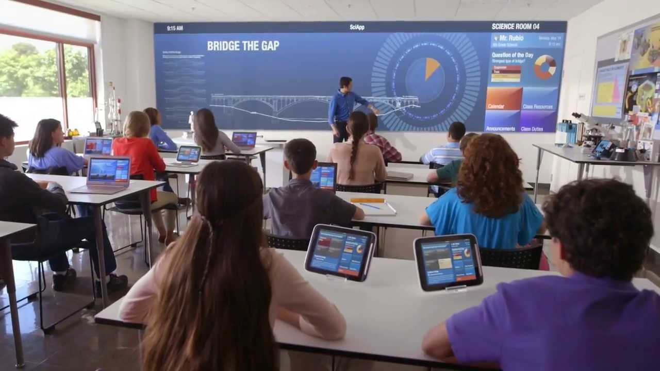
ΠΑΙΔΑΓΩΓΙΚΕΣ ΕΦΑΡΜΟΓΕΣ Η/Υ (Θεωρια)
Δρ. Νικολαοσ πελλασ

Slide 2
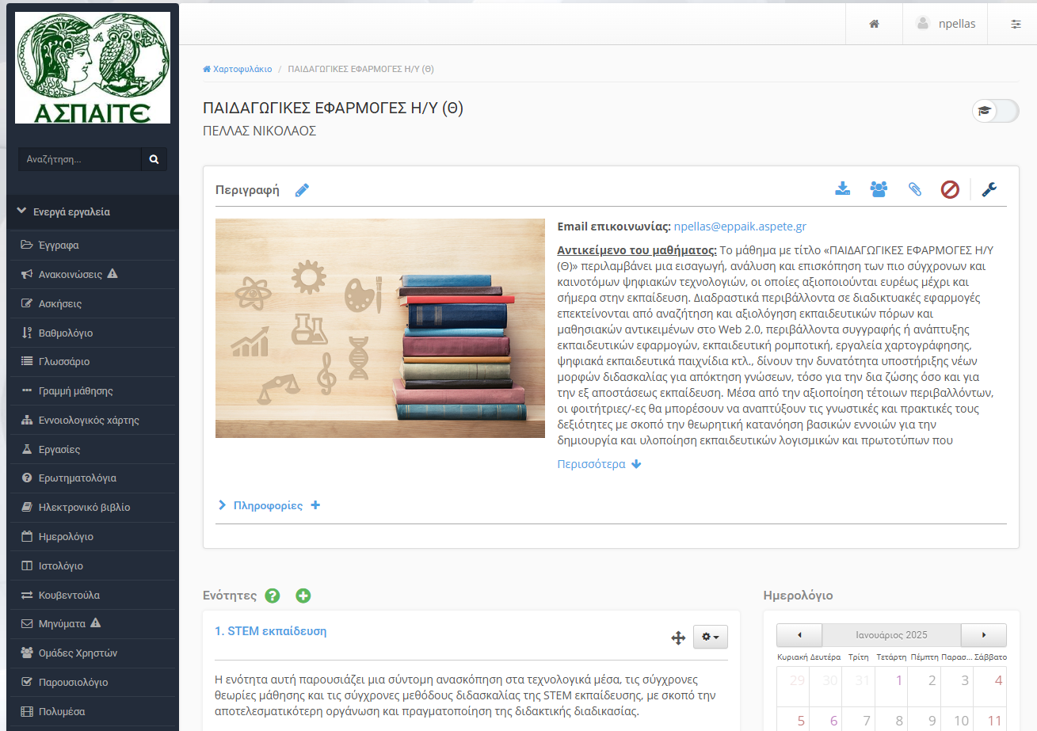


Εγγραφή στο eClass
https://eclass.prog.aspete.gr/courses/EPPAIK_KOZANI12101/

Slide 3

Πρόοδος -> Μάρτιος 2025
Ε1 + Ε3-> 31/3/2025
Ε2 + Ε4-> 24/3/2025
3 Ενότητες
Τελική εξέταση-> Μάιος 2025
5 Ενότητες

Slide 4
Περίγραμμα μαθήματος
Εισαγωγή στο σχεδιασμό εκπαιδευτικών σεναρίων βασισμένων σε ψηφιακές τεχνολογίες με έμφαση στην STEM εκπαίδευση
Σχεδιασμός και ανάπτυξη υπολογιστικών μοντέλων προσομοίωσης με χρήση γλωσσών προγραμματισμού ή περιβαλλόντων συγγραφής εκπαιδευτικών εφαρμογών
Virtual – Augmented –Mixed reality: βασικές αρχές, έννοιες και κύριες δραστηριότητες.
Εκπαιδευτική ρομποτική: βασικές έννοιες, δραστηριότητες που περιλαμβάνουν την κατασκευή και τον προγραμματισμό μοντέλων (ρομπότ), μεθοδολογία ανάπτυξης δραστηριοτήτων εκπαιδευτικής ρομποτικής
Εργαλεία χαρτογράφησης: βασικές έννοιες και είδη χαρτών (π.χ. εννοιολογικοί/νοητικοί χάρτες), διαδικασία κατασκευής εννοιολογικού χάρτη, συνεργατική κατασκευή εννοιολογικών χαρτών, ψηφιακά εργαλεία σχεδιασμού και διαμοιρασμού εννοιολογικών χαρτών
Περιβάλλοντα συγγραφής ή ανάπτυξης εκπαιδευτικών εφαρμογών: Logo-like περιβάλλοντα, εικονικά περιβάλλοντα, εργαλεία ανάπτυξης μοντέλων προσομοίωσης
Τεχνητή Νοημοσύνη (AI) στην εκπαιδευτική διαδικασία

Slide 5
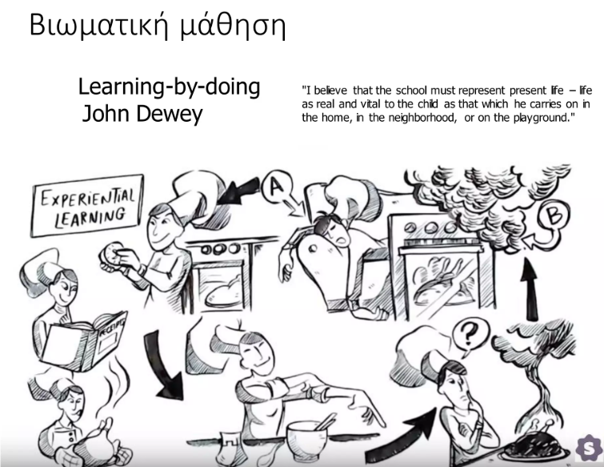

Slide 6
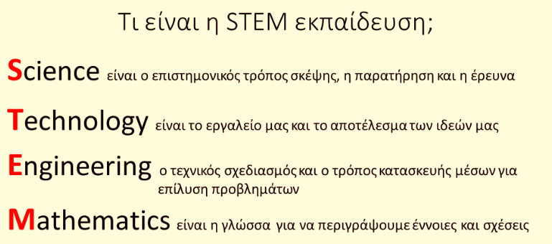

Slide 7
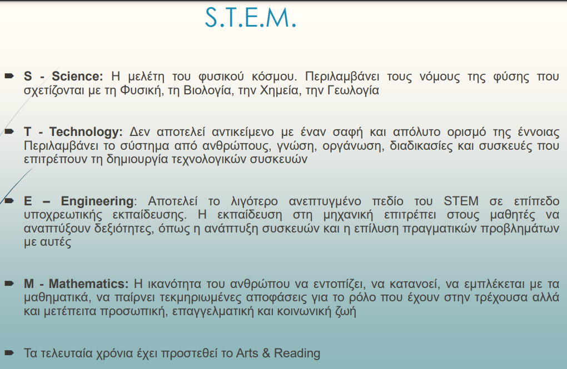

Slide 8
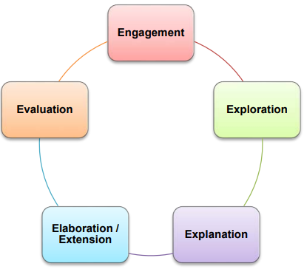
Τα 5 Ε του Αναλυτικού Προγράμματος STEM
Ενασχόληση- Εμπλοκή (Engagement),
Εξερεύνηση (Exploration),
Εξήγηση (Explanation),
Επεξεργασία (Elaboration)
και Αξιολόγηση (Evaluation)

Slide 9
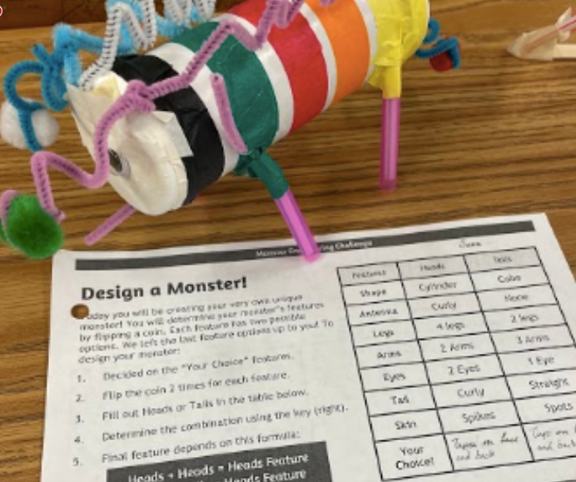
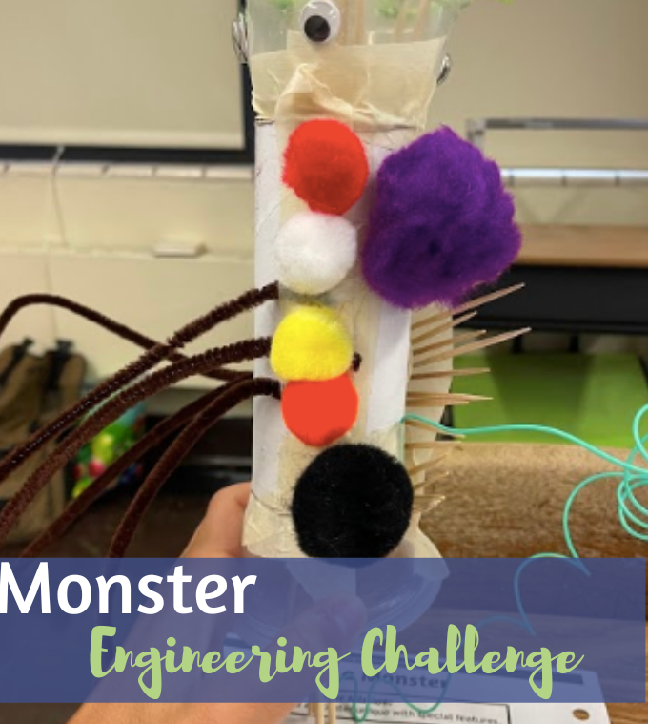
Που Στοχεύει η Εκπαίδευση STEM;
Διασφάλιση πολιτών ικανών στους τομείς STEM
Δημιουργία ενός εργατικού δυναμικού ειδημόνων στο STEM.
Καλλιέργεια των μελλοντικών ειδικών STEM.
Μείωση του χάσματος των επιτεύξεων και της συμμετοχής.

Slide 10
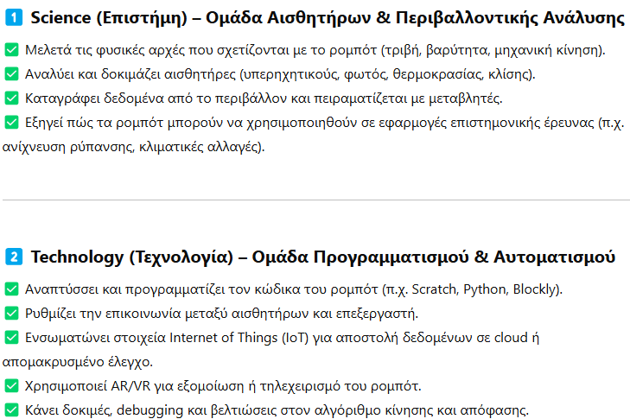
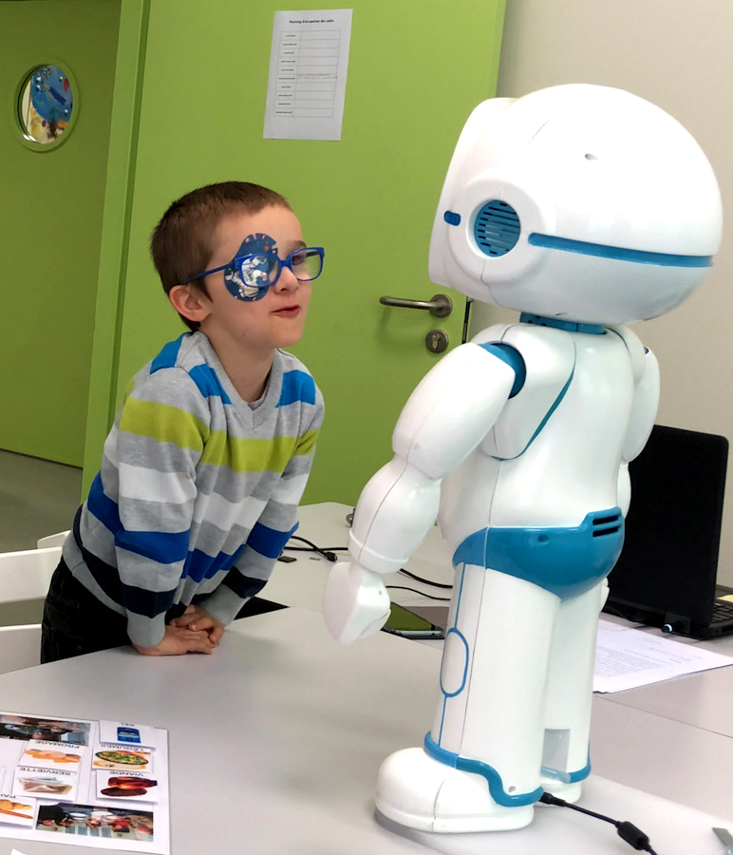
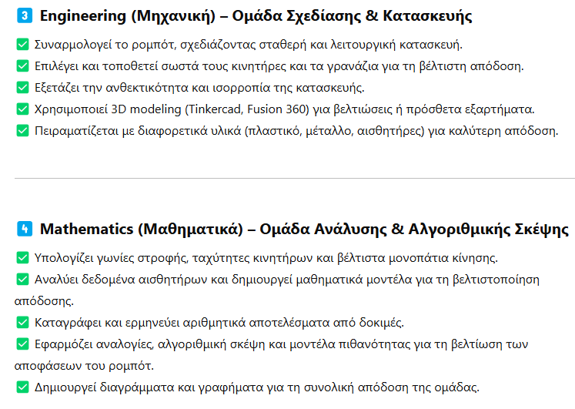

Slide 11
1. Κατασκευή Γέφυρας από Ζυμαρικά:
Επιστήμη: Κατανόηση δομικών αρχών, μηχανικών ιδιοτήτων, αντοχής υλικών.
Τεχνολογία: Εφαρμογή τεχνικών κατασκευής, χρήση εργαλείων.
Μηχανική: Σχεδιασμός, υλοποίηση, ανάλυση δομικής ακεραιότητας.
Μαθηματικά: Υπολογισμός διαστάσεων, αναλογιών, μέτρησης.
2. Προγραμματισμός Ρομπότ:
Επιστήμη: Αυτοματοποίηση εργασιών και κατανόηση του προβληματικού χώρου.
Τεχνολογία: Χρήση λογισμικού προγραμματισμού, εξοικείωση με ρομποτικά συστήματα.
Μηχανική: Σχεδιασμός κινήσεων, έλεγχος ρομπότ, υλοποίηση λειτουργιών.
Μαθηματικά: Λογική, δομές δεδομένων, αλγεβρικές εκφράσεις για τον έλεγχο του ρομπότ.
3. Δημιουργία Κήπου:
Επιστήμη: Βιολογία, βοτανική, μελέτη φυτών, οικοσυστήματα.
Τεχνολογία: Σχεδιασμός, υλοποίηση συστήματος άρδευσης, χρήση ψηφιακών εργαλείων.
Μηχανική: Κατασκευή δομών, αξιοποίηση φυσικών πόρων, βιώσιμη ανάπτυξη.
Μαθηματικά: Υπολογισμός ποσοτήτων, μέτρηση, χαρτογράφηση κήπου.
Παραδείγματα STEM Εκπαίδευσης

Slide 12
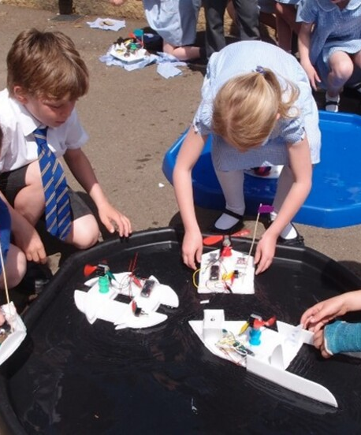
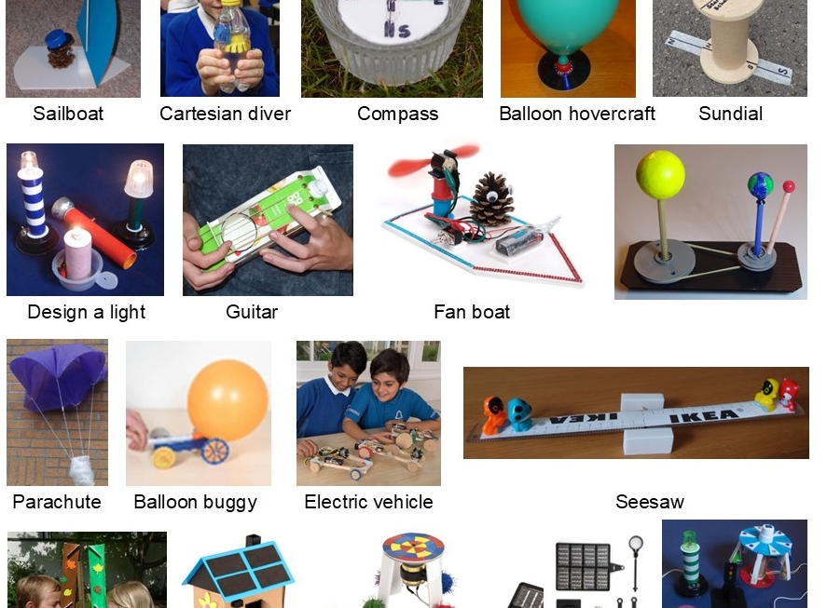
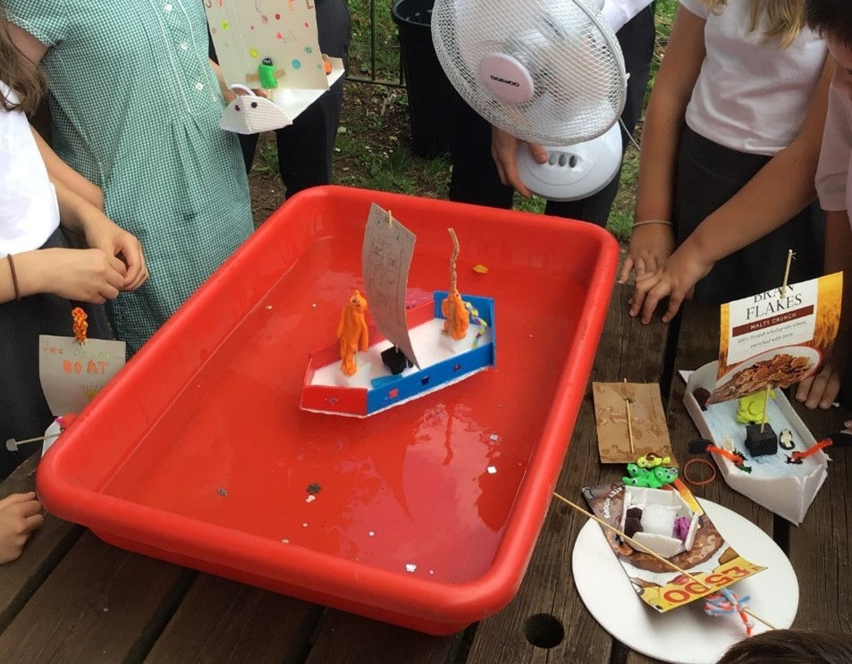

ΠΑΡΑΔΕΙΓΜΑΤΑ

Slide 13
Σύνδεση STEM επιστημονικών πεδίων
Διεπιστημονικότητα: Κάθε δραστηριότητα STEM ενσωματώνει έννοιες από διάφορες επιστήμες.
Επίλυση προβλημάτων: Οι μαθητές αντιμετωπίζουν ρεαλιστικά προβλήματα, υιοθετώντας κριτική σκέψη και ομαδικότητα.
Δημιουργικότητα: Ενθαρρύνεται η καινοτομία, η πειραματική διάθεση και η ανάπτυξη πρωτότυπων λύσεων.
Εφαρμογή στην πράξη: Η STEM εκπαίδευση έχει απτή εφαρμογή στον πραγματικό κόσμο, καλλιεργώντας δεξιότητες χρήσιμες για το μέλλον.

Slide 14
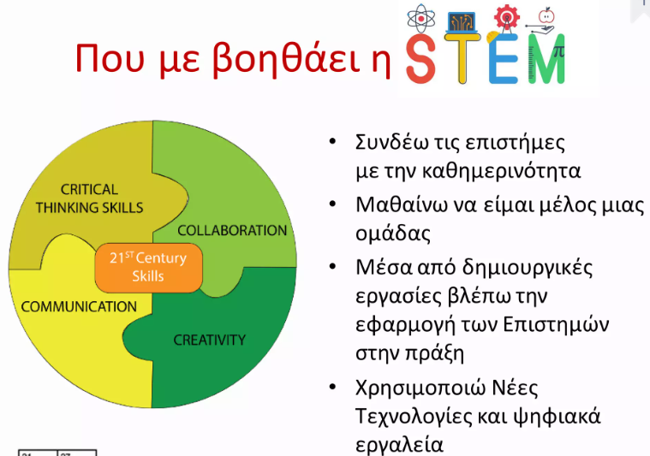

Slide 15
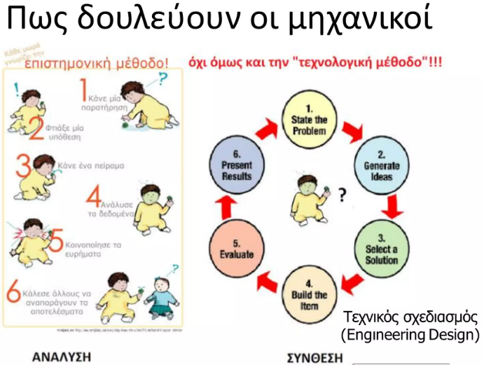

Slide 16
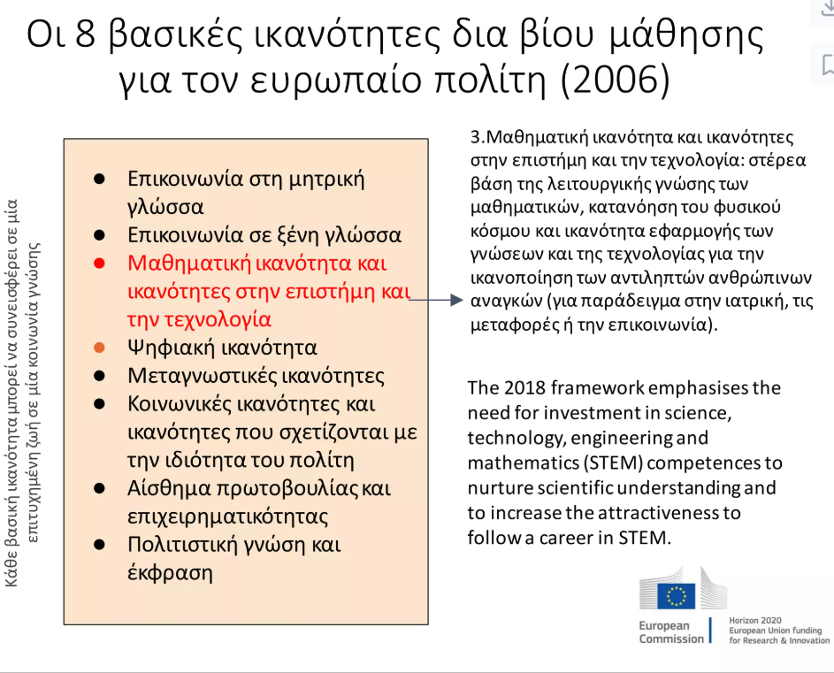

Slide 17
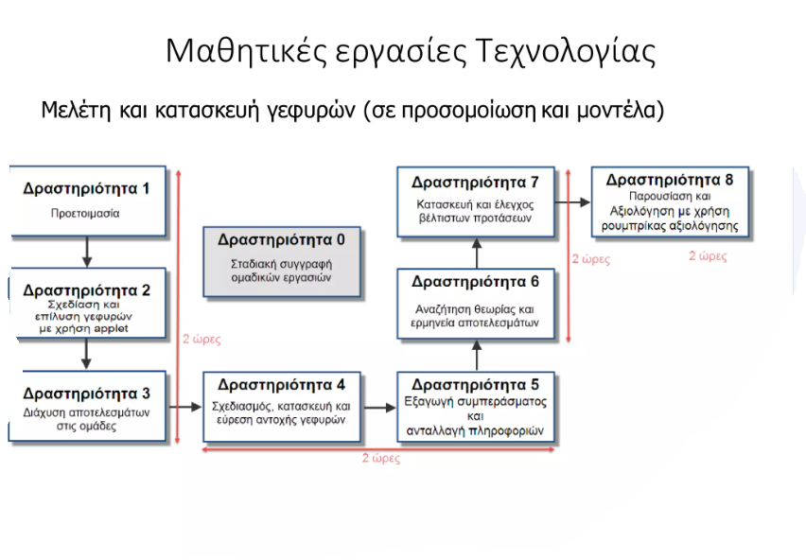

Slide 18
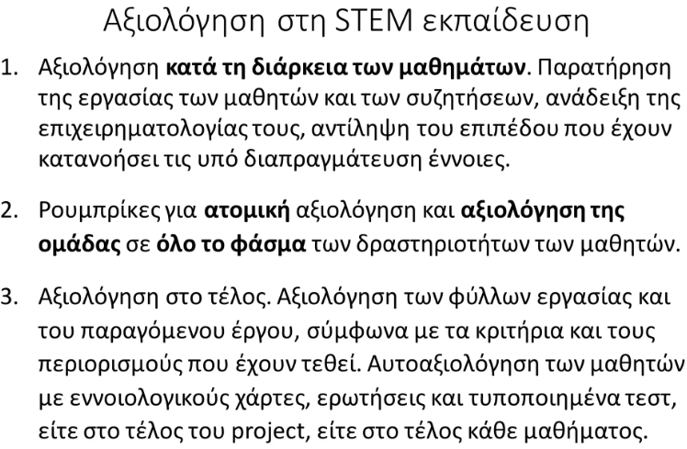

Slide 19
Ρουμπρίκα Ατομικής Αξιολόγησης για STEM
Κριτήρια | Άριστα (3) | Καλά (2) | Χρειάζεται Βελτίωση (1)
Επίλυση Προβλημάτων | Προτείνει καινοτόμες λύσεις, αναλύει αποτελέσματα με κριτική σκέψη, διορθώνει λάθη. | Προτείνει λύσεις με κάποια πρακτικότητα, αλλά με κενά στην ανάλυση. | Δυσκολεύεται να αναπτύξει λύσεις ή να αναλύσει αποτελέσματα.
Εφαρμογή Επιστημονικών Γνώσεων | Χρησιμοποιεί γνώσεις με ακρίβεια και συνδέει διαφορετικούς τομείς (π.χ. φυσική, μαθηματικά). | Εφαρμόζει βασικές γνώσεις, αλλά με περιορισμένη σύνδεση θεωρίας και πράξης. | Δυσκολεύεται να εφαρμόσει θεωρία ή κάνει σημαντικά λάθη.
Χρήση Τεχνολογίας/Εργαλείων | Χρησιμοποιεί προηγμένα εργαλεία/λογισμικό για συλλογή και ανάλυση δεδομένων. | Χρησιμοποιεί βασικά εργαλεία με μερική αποτελεσματικότητα. | Δυσκολεύεται στη χρήση εργαλείων ή λαμβάνει ανακριβή δεδομένα.
Συνεργασία | Συμμετέχει ενεργά, σεβόμενος διαφορετικές απόψεις, συνεισφέρει ισόρροπα. | Συμμετέχει, αλλά με περιορισμένη συνεισφορά ή δυσκολία στην προσαρμογή. | Εστιάζει στις δικές του/της ιδέες, ελάχιστη συνεργασία.
Επικοινωνία | Παρουσιάζει ιδέες με σαφήνεια (γραπτά/προφορικά), χρησιμοποιεί επιστημονική ορολογία. | Παρουσιάζει ιδέες με μερική σαφήνεια, χωρίς πλήρη επεξήγηση. | Δυσκολεύεται να επικοινωνήσει ιδέες ή χρησιμοποιεί ανακριβή ορολογία.
Δημιουργικότητα | Προτείνει πρωτότυπες ιδέες που βελτιώνουν το έργο. | Προτείνει κάποιες δημιουργικές ιδέες, αλλά με περιορισμένη πρωτοτυπία. | Επαναλαμβανόμενες/συμβατικές ιδέες, χωρίς καινοτομία.
Διαχείριση Χρόνου | Ολοκληρώνει εργασίες εγκαίρως, οργανωμένος με ρεαλιστικούς στόχους. | Ολοκληρώνει εργασίες με κάποιες καθυστερήσεις. | Δυσκολεύεται να οργανωθεί, χρειάζεται συχνές επεκτάσεις.

Slide 20
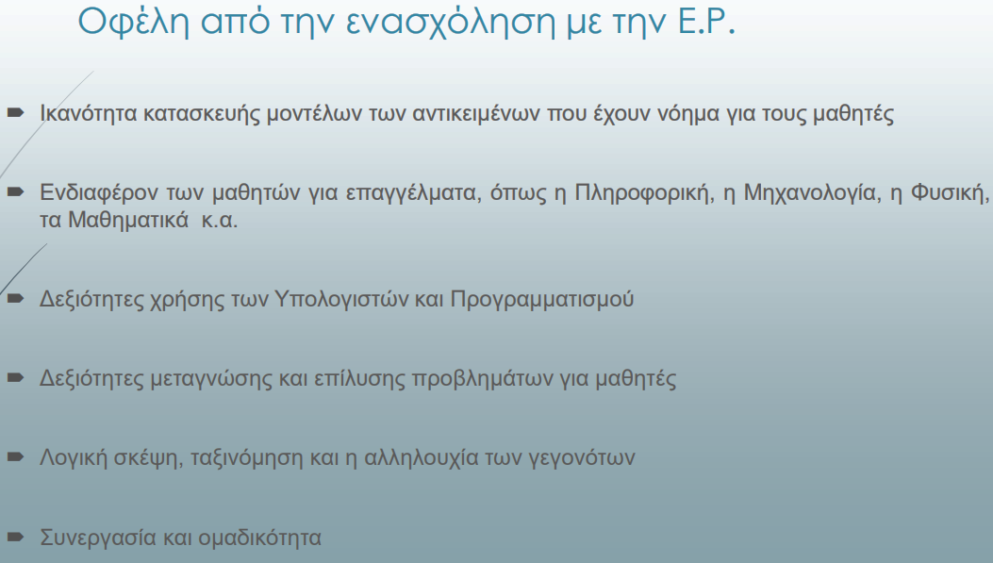

Slide 21
Τεχνολογία στην εκπαίδευση
ΜΑθΜαΜαη
Μεθοδολογίες μάθησης
Μαθησιακές ανάγκες
Στόχοι μάθησης
Τεχνολογία
Μαθησιακή διαδικασία
Ξεκινάμε από το χρήστη (ανάγκες)
Καταλήγουμε στο χρήστη (στόχοι)
Θα μιλήσουμε για την τεχνολογία στα πλαίσια της γενικότερης διαδικασίας της μάθησης

Slide 22
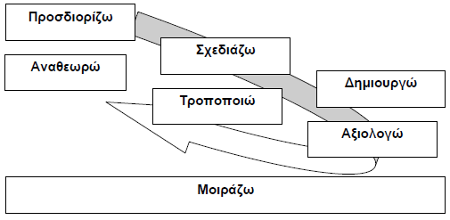
Πως πρεπει να σχεδιαζω;

Slide 23

Τέλος ενότητας

